Slide 1
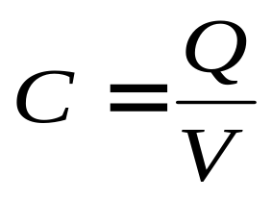
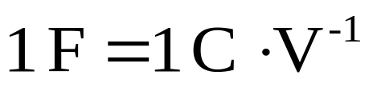

一 孤立导体的电容
孤立导体的电容为孤立导体所带电荷Q与其电势V的比值 .
单位：

Slide 2
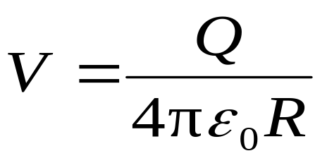

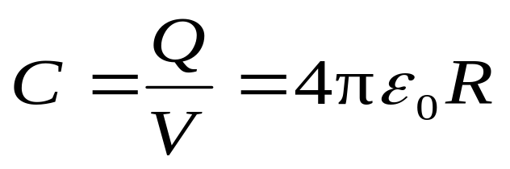

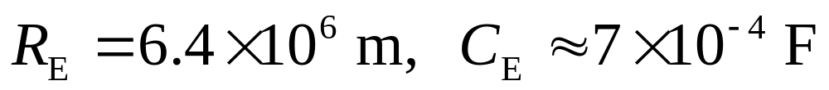
例 球形孤立导体的电容
地球

Slide 3
二 电容器
1 电容器的分类
按形状：柱形、球形、平行板电容器
按型式：固定、可变、半可变电容器
按介质：空气、塑料、云母、陶瓷等
特点：非孤立导体，由两极板组成.

Slide 4
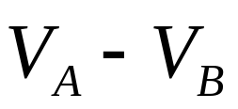
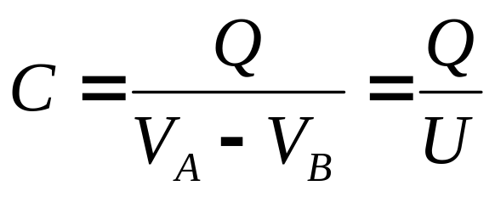


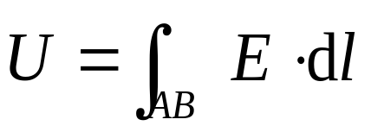


2 电容器的电容
电容器的电容为电容器一块极板所带电荷Q与两极板电势差 的比值 .

Slide 5
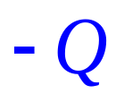

注意
电容的大小仅与导体的形状、相对位置、其间的电介质有关，与所带电荷量无关.

Slide 6

几种常见电介质的相对电容率和击穿场强
电介质 | 相对电容率 | 击穿场强
真空 | 1.000000 | —
空气（0℃） | 1.00059 | 3
水 | 80 | —
变压器油 | 2.2~2.5 | 12
瓷器 | 6 | 12
酚醛塑料 | 4.9 | 24
合成橡胶 | 6.60 | 12
聚苯乙烯 | 3.56 | 24

Slide 7
几种常见电介质的相对电容率和击穿场强
电介质 | 相对电容率 | 击穿场强
聚四氟乙烯 | 2.1 | 60
硼硅酸玻璃 | 5~10 | 10~50
石英 | 3.78 | 8
钛酸锶 | 223 | 8
钛酸锶钡 | 约10⁴ | 5~30
纸 | 3.7 | 16
涂以石蜡的纸 | 3.5 | 11
硅酮油 | 2.5 | 15

Slide 8

3 电容器电容的计算
步骤
（1）设两极板分别带电±Q
（2）求两极板间的电场强度
（3）求两极板间的电势差U
（4）由C=Q/U求C

Slide 9
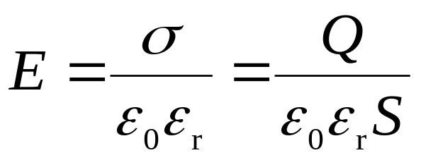

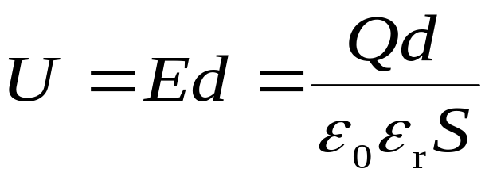





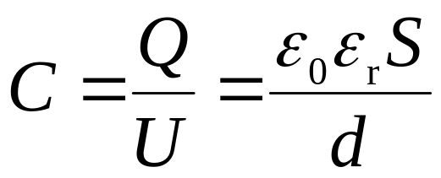
例1 平行平板电容器
解
+ + + + + +
- - - - - -

Slide 10
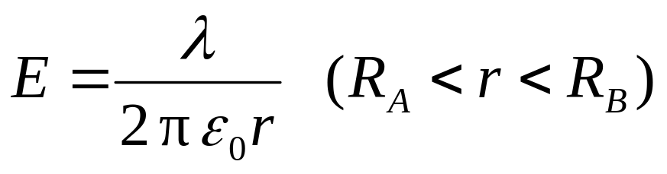
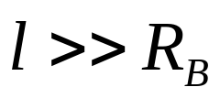
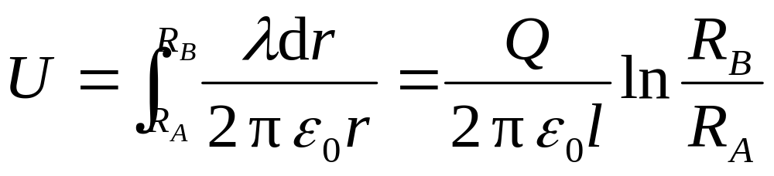


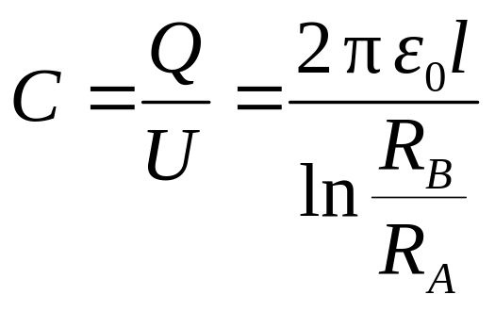

例2 圆柱形电容器
解
设两圆柱面单位长度上分别带电荷±λ
----
----
++++
++++

Slide 11
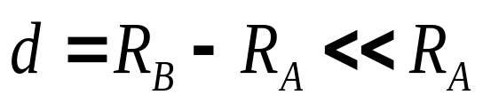
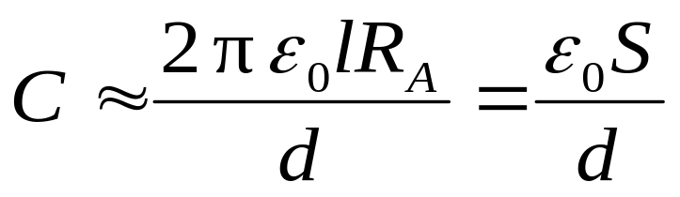
----
----
++++
++++
平行板电容器电容

Slide 12
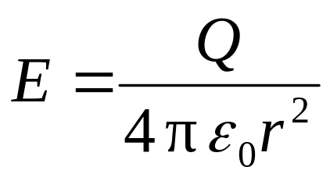
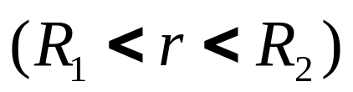

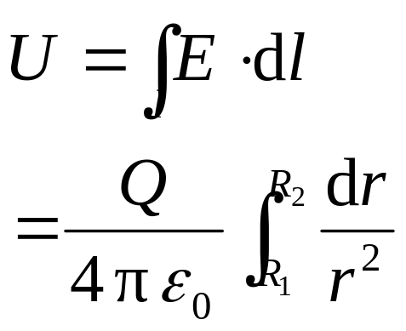



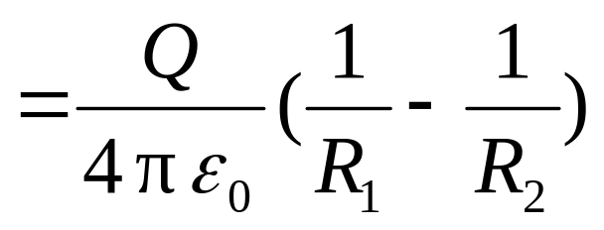

例3 球形电容器
解
设内外球分别带电荷±Q
＋
＋
＋
＋
＋
＋
＋
＋

Slide 13
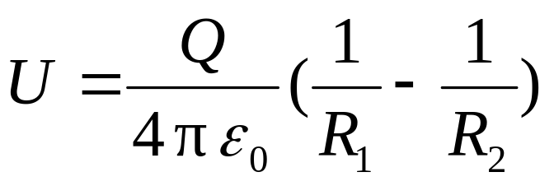
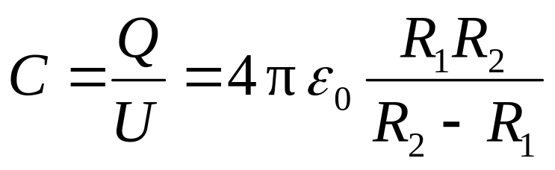
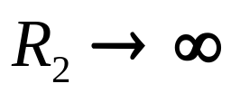
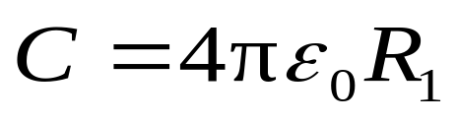
＋
＋
＋
＋
＋
＋
＋
＋
孤立导体球电容

Slide 14








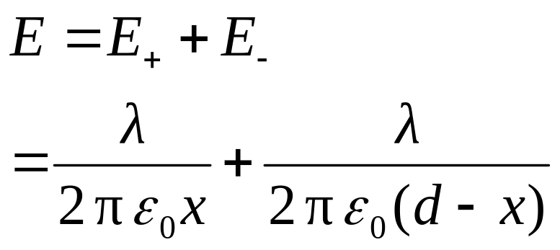



例4 两半径为R的平行长直导线，中心间距为d，且d>>R, 求单位长度的电容.
解
设两金属线的电荷线密度为

Slide 15
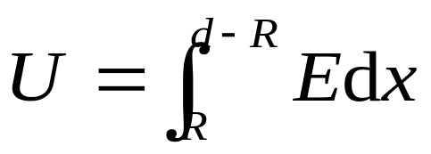
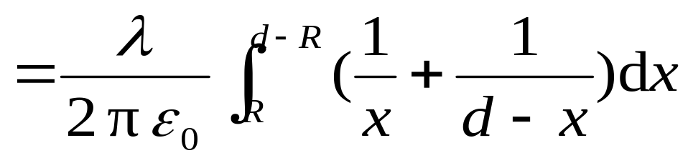
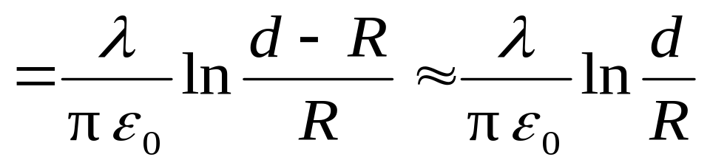
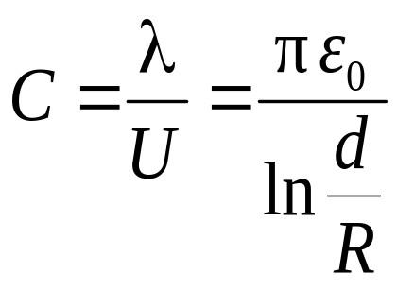

Slide 16

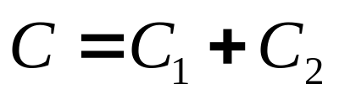


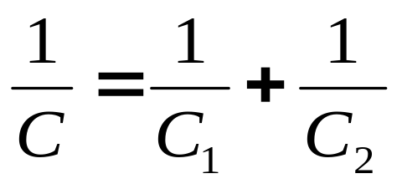
三 电容器的并联和串联
1 电容器的并联
＋
2 电容器的串联
＋

Slide 17
选择进入下一节：
6-0 教学基本要求
6-1 静电场中的导体
6-2 静电场中的电介质
6-3 电位移 有介质时的高斯定理
6-4 电容 电容器
6-5 静电场的能量 能量密度
* 6-6 电容器的充放电
* 6-7 静电的应用

